Slide 1

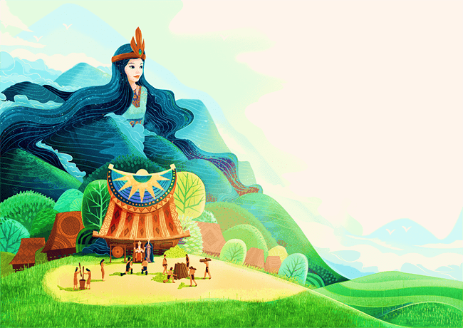


Thứ….ngày….tháng…năm…
Notes:
Thiết kế: Hương Thảo – Zalo 0972115126

Slide 2




Xác định được vị trí địa lí của vùng Tây Nguyên trên bản đồ hoặc lược đồ.
Trình bày được một trong những đặc điểm thiên nhiên (ví dụ: địa hình, đất đai, khí hậu, rừng,...) của vùng Tây Nguyên.
Nêu được nét điển hình của khí hậu thông qua đọc số liệu về lượng mưa, nhiệt độ của một địa điểm ở vùng Tây Nguyên.
Nêu được vai trò của rừng đối với tự nhiên, hoạt động sản xuất và đời sống của người dân ở vùng Tây Nguyên.
Đưa ra được một số biện pháp bảo vệ rừng ở Tây Nguyên.

Slide 3






Slide 4
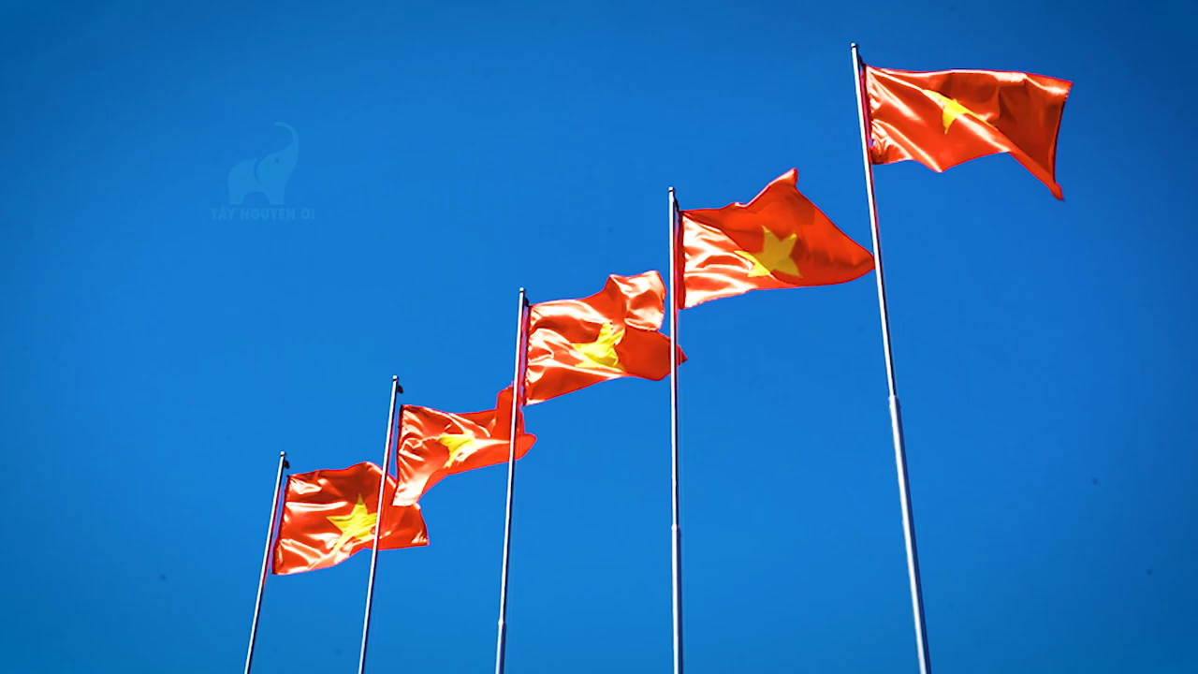

Slide 5

Những hình ảnh trong video gợi cho em những điều gì về thiên nhiên vùng Tây Nguyên?
Em hãy kể những điều đã biết về thiên nhiên vùng Tây Nguyên?

Slide 6


Slide 7


HOẠT ĐỘNG 1
Tìm hiểu vị trí địa lý

Slide 8
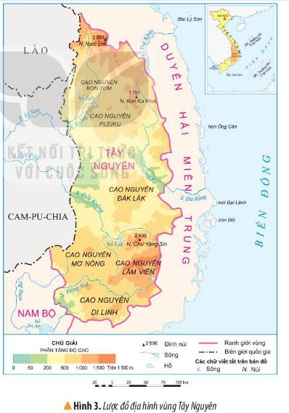

Đọc thông tin và quan sát hình 3, em hãy:
- Xác định vị trí của vùng Tây Nguyên trên lược đồ.
- Kể tên các vùng và quốc gia tiếp giáp với vùng Tây Nguyên.

Slide 9
Vị trí của vùng Tây Nguyên
Tây Nguyên là vùng duy nhất của nước ta không giáp biển.
Tây Nguyên tiếp giáp với các nước: Lào, Cam – pu – chia; tiếp giáp với các vùng: Duyên hải miền Trung, Nam Bộ.

Slide 10



Xã Bờ Y (huyện Ngọc Hồi, tỉnh Kom Tum) là địa điểm có cột mốc ngã ba biên giới giữa Việt Nam, Lào và Cam – pu - chia.
Notes:
Thiết kế: Hương Thảo – Zalo 0972115126

Slide 11
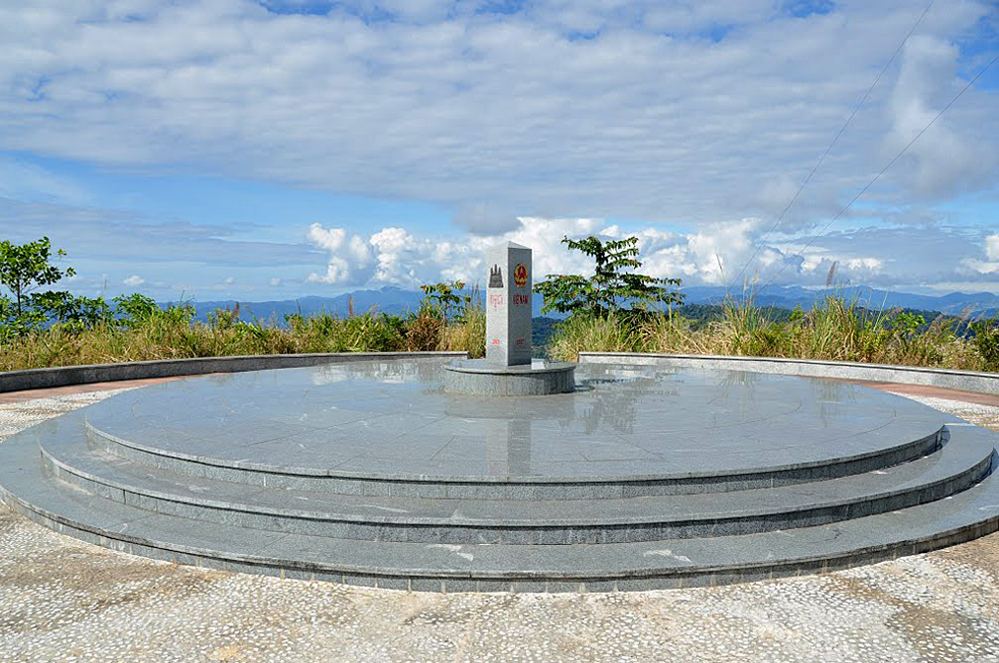

Slide 12
HOẠT ĐỘNG 2
Tìm hiểu về đặc điểm thiên nhiên

Slide 13
a) Địa hình
Đọc thông tin bảng 1 và quan sát hình 3, em hãy:
- Kể tên và chỉ trên lược đồ vị trí các cao nguyên ở Tây Nguyên?

Slide 14
Cao nguyên Kon Tum
Cao nguyên Pleiku
Cao nguyên Đắk Lắk
Cao nguyên Mơ Nông
Cao nguyên Lâm Viên
Cao nguyên Di Linh

Slide 15
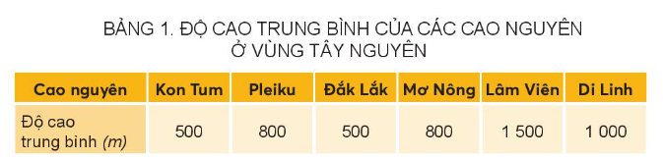

Tây Nguyên có địa hình cao hay thấp?
Tây Nguyên có địa hình cao, rộng lớn.

Slide 16
Dạng địa hình chính ở Tây Nguyên là địa hình gì?
Dạng địa hình chính ở Tây Nguyên là địa hình cao nguyên

Slide 17
Độ cao của địa hình có sự thay đổi như thế nào từ đông sang tây?
Độ cao của địa hình có sự thay đổi là cao ở phía đông và thấp dần ở phía tây.

Slide 18

Tây Nguyên có địa hình cao, gồm các cao nguyên xếp tầng, cao ở phía đông và thấp dần ở phía tây.

Slide 19


Slide 20








Notes:
Thiết kế: Hương Thảo – Zalo 0972115126

Slide 21







Slide 22






*
Kể tên các quốc gia tiếp giáp với vùng Tây Nguyên
Cam-pu-chia, Trung Quốc
Lào, Cam-pu-chia
Lào, Thái Lan
Lào, Trung Quốc
Notes:
Bấm vào đồ chơi để quay lại

Slide 23
*
Tây Nguyên có địa hình như thế nào?
Hẹp ngang
Cao, rộng lớn
Thấp
Bằng phẳng
Notes:
Bấm vào đồ chơi để quay lại

Slide 24
*
Các cao nguyên ở Tây Nguyên có đặc điểm gì?
Cao bằng nhau
Thấp
Bằng phẳng
Xếp tầng
Notes:
Bấm vào đồ chơi để quay lại

Slide 25
*
Độ cao trung bình của cao nguyên Lâm Viên là bao nhiêu?
1 000 m
1 500 m
800
500
Notes:
Bấm vào đồ chơi để quay lại

Slide 26


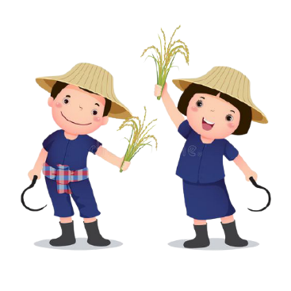
Notes:
Thiết kế: Hương Thảo – Zalo 0972115126

Slide 27
LỜI CẢM ƠN
Chân thành cảm ơn quý thầy cô đã sử dụng tài liệu. Mong quý thầy cô sử dụng tài liệu nội bộ và không chia sẻ đi các trang mạng xã hội nhé!
Mong rằng tài liệu này sẽ giúp quý thầy cô gặt hái được nhiều thành công trong sự nghiệp trồng người.
Lớp 5 tới em có tiếp tục soạn Kết nối tri thức và Cánh diều. Rất mong được đồng hành cùng quý thầy cô tới hết năm lớp 5.
Trong quá trình soạn bài có lỗi nào mong quý thầy cô phản hồi lại Zalo hoặc FB giúp em.
Zalo của em: 0972.115.126 (Hương Thảo)
Facebook: https://www.facebook.com/huongthaoGADT

